Slide 1
Система вищої освіти
Данії

Slide 2
ЗАКЛАДИ ВИЩОЇ ОСВІТИ
Вони досить чітко поділяються на університетський і не університетський сектори.
Перший включає 5 класичних і 9 спеціалізованих університети, а також 6 академій музики.
Другий (College Sector) складається з понад 130 спеціалізованих закладів з тривалістю навчання 2-4 роки.
Повний цикл навчанням разом з докторантурою мають університети в містах Копенгаген (заснований у 1479 р), Аархус (1928), Одензе (1964), Роскільд (1970), Ольборг (1974).

Slide 3
Дев'ять закладів університетського рівня спеціалізуються в інженерних і технологічних науках, медицині й ветеринарії, мистецтвах, будівництві та комерції:
— Technical University of Denmark, який включає в себе Engineering Academy of Denmark;
— Royal Veterinary & Agricultural University;
— Royal Danish School of Pharmacy;
— Copenhagen Business School;
— The Aarhus School of Business;
— Southers Denmark Business School;
— Royal Danish School of Educational Studies;
— Royal Danish Academy of Fine Art School of Architecture;
— Aarhus School of Architecture.

Slide 4
ДОСТУП
Щороку Міністерство освіти визначає кількість місць і квоти набору в систему післяшкільної освіти.
З випуску шкіл 1994 р. бажало навчатися 65 000 осіб, але місць було лише 42 000. Квота складається з двох частин.
Більша — для громадян Данії, селекцію і зарахування яких проводять централізовано на основі середніх оцінок випускних екзаменів в гімназіях та інших закладах, де успіх дає вільний доступ до вищої освіти.
В меншу частину квоти входять абітурієнти-іноземці й частина датчан, прийом яких ведуть самі заклади освіти у рамках визначеної автономії за власними правилами і критеріями. Розгляд заяв суто індивідуальний. Документи від осіб з цієї групи мають надійти у заклад освіти до 15 березня (правило на 1995/96 н.р.).

Slide 5
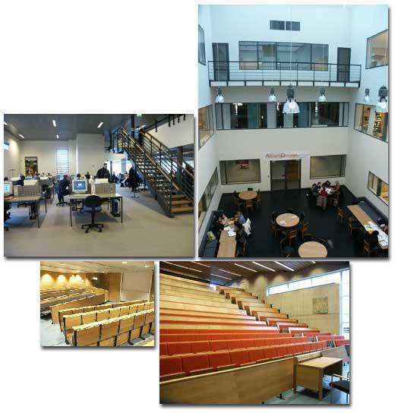
Підкреслимо, що повна середня освіта у Данії триває не менше 12 років (часто — 13).
Зверніть увагу на те, що в державних закладах навчання для громадян країни та іноземців безкоштовне.

Slide 6
НАВЧАННЯ І ЕКЗАМЕНИ
Навчальний рік складається з двох семестрів: осіннього (з початку вересня до січня) та весняного (січень/лютий — травень/червень). Тижневі канікули припадають на середину семестрів, довші — між ними.
Викладання йде датською мовою, але для все більшої кількості предметів на старших курсах використовують іноземні мови.
Екзаменаційні сесії припадають на січень і червень. Екзамени досить суворі, часто письмові чи комбіновані з обов'язковою участю "зовнішніх" екзаменаторів. Перехід з першого курсу на другий ускладнюється додатковим "загальним" екзаменом. Провал на ньому вимагає повторного складання у серпні чи наступного року, інакше подальше навчання не дозволяється.
Данія має досить оригінальну шкалу оцінок, особливості якої вказані в наступній таблиці 2. Порівняння з іншими системами має, звичайно, досить відносний характер.

Slide 7
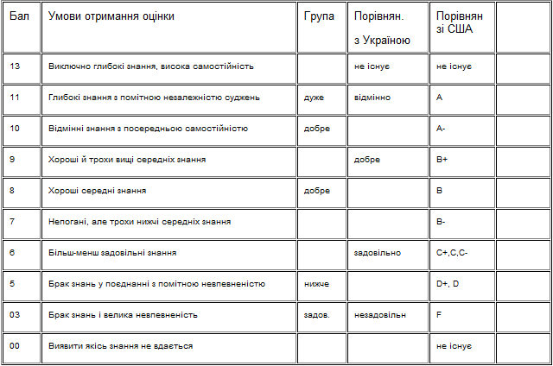
Шкала оцінювання Данії та її порівняння з іншими

Slide 8
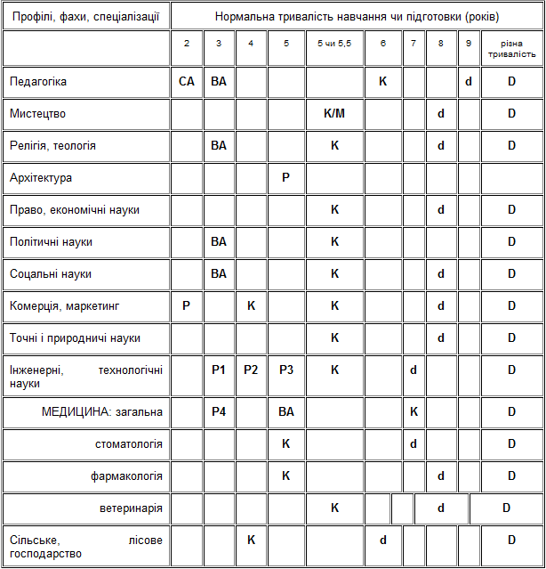
Позначення у таблиці: BA - bachelor; CA - candidatus artium; D - doktor; K - kandidat; M - magister; L — licentait = Ph.D.; P, P1, P2, P3, P4 - професійні кваліфікації різного рівня.
Тривалість навчання і дипломи у датській вищій освіті

Slide 9
МОВНІ ВИМОГИ
Обов'язковою передумовою отримання доступу до датської вищої освіти на повний курс є належне знання мови, яка досить близька до німецької. Існують інтенсивні мовні курси для іноземців чи дорослих, які проводяться перед кожним семестром, а в Studieskolen вони йдуть у травні-червні, серпні-версні і листопаді-грудні, закінчуючись тестуванням.
Запис на курси коштує 500 датських крон. Відзначимо, що необхідне також добре знання англійської мови з огляду на поширеність англомовних підручників та іншої літератури.

Slide 10
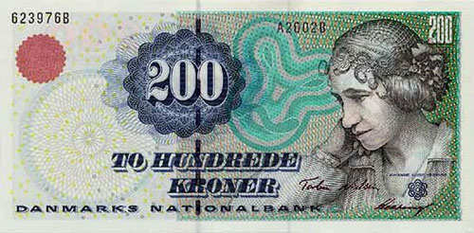
ПЛАТА ЗА НАВЧАННЯ
Як правило, у Данії за навчання у державних закладах не платять ні громадяни Данії, ні іноземці. Ця первага трохи нівелюється тим. що іноземцю важко розраховувати на стипендію від уряду Данії, яка вирішить його фінансові потреби на перебування в країні.

Slide 11
ГРАНТИ І ДОПОМОГА
Гранти чи позики можна спробувати отримати від різних фондів чи європейських програм з обміну студентами, а також від державних освітніх органів Данії.

Slide 12
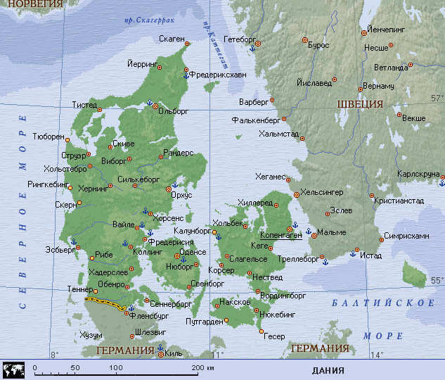
ВИЗНАННЯ
Данія є учасницею всіх головних європейських конвенцій про визнання дипломів та документів, які дають доступ до університетів. Вони використовуються для вирішення питань визнання лише після уважного дослідження повного покмплекту документів позивача-іноземця. Данія має угоди про автоматичне визнання частини документів про освіту з малим числом країн (насамперед. зі скандінавськими).

